Slide 1







PHÒNG GD & ĐT QUẬN LONG BIÊN
TRƯỜNG TIỂU HỌC THẠCH BÀN A
TỰ NHIÊN VÀ XÃ HỘI
Bài 9: Giữ vệ sinh trường học

Slide 2
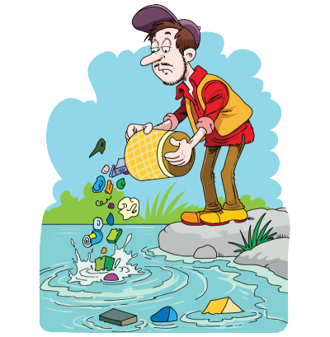
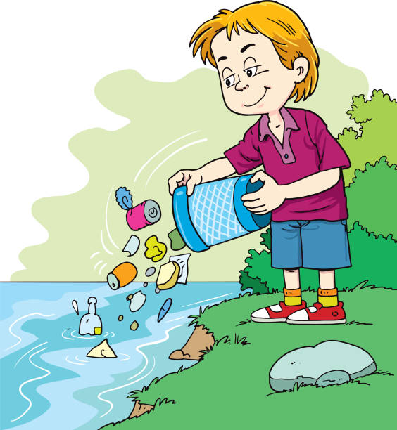



Slide 3









DỌN SẠCH
ĐẠI DƯƠNG

Slide 4



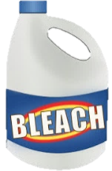



1
3
2
4

Slide 5


Miếng vải nhỏ có hai quai,
Khi đi đường bụi đeo ngay cho mình - Là gì?

Slide 6
Miếng vải nhỏ có hai quai,
Khi đi đường bụi đeo ngay cho mình - Là gì?
Khẩu trang

Slide 7
3
2
4

Slide 8
Nghịch nước ở nhà vệ sinh là hành vi an toàn hay không an toàn?

Slide 9
Nghịch nước ở nhà vệ sinh là hành vi an toàn hay không an toàn?
Không an toàn

Slide 10
3
4

Slide 11
Vứt rác ra sân trường là việc nên làm hay không nên làm?

Slide 12
Vứt rác ra sân trường là việc nên làm hay không nên làm?
Không nên làm

Slide 13
4

Slide 14
Tự ý vào bể bơi là hành động nên làm hay không nên làm?

Slide 15
Tự ý vào bể bơi là hành động nên làm hay không nên làm?
Không nên làm

Slide 17



Bài 9: Giữ vệ sinh trường học

Slide 18

Thứ hai ngày 8 Ǉháng 11 năm 2021
Tự nhiên và xã hội
  Giữ vệ sinh trường học (Tiĺt 1)

Slide 19

HOẠT ĐỘNG MỞ ĐẦU

Slide 20


Em có nhận xét gì khi nhìn thấy khung cảnh sân trường sau buổi sinh hoạt dưới cờ như hình bên?
Khung cảnh sân trường sau buổi sinh hoạt rất bừa bãi, mất vệ sinh, giấy, rác bị vất đầy trên sân trường, ghế thì không được thu lại sau buổi sinh hoạt.

Slide 21
HOẠT ĐỘNG KHÁM PHÁ

Slide 22
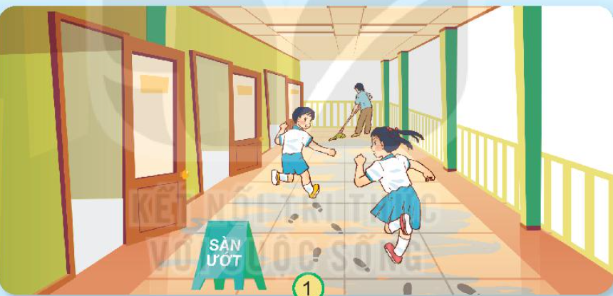
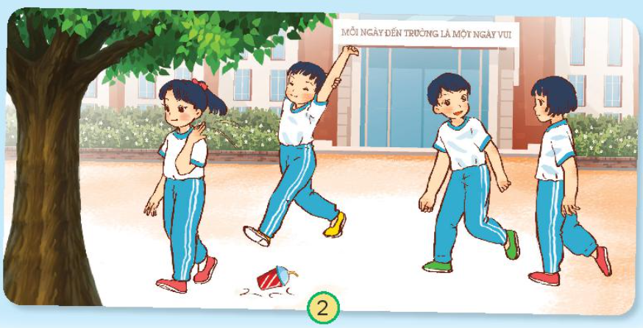
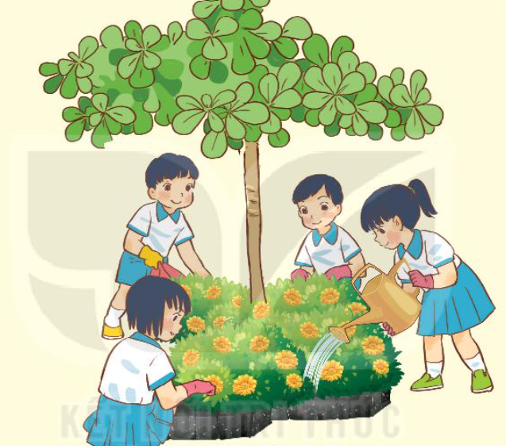
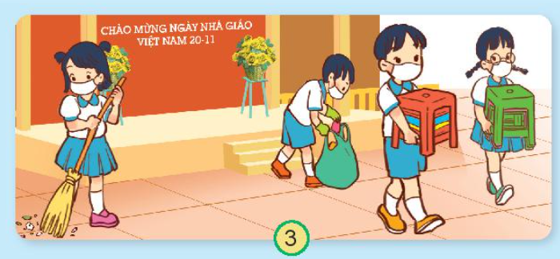
Cho biết các bạn trong mỗi hình đang làm gì. Những việc làm nào của các bạn mà em không đồng tình? Vì sao?

Slide 23


Cho biết các bạn trong mỗi hình đang làm gì. Những việc làm nào của các bạn mà em không đồng tình? Vì sao?

Slide 25


Slide 26


















Trường học là nơi các em được tham gia hoạt động học tập và vui chơi. Vì vậy, thực hiện được việc giữ gìn trường học, lớp học sạch đẹp chính là thể hiện tình yêu đối với trường lớp của mình.

Slide 27
HOẠT ĐỘNG THỰC HÀNH

Slide 28
Những việc nên làm, không nên làm để giữ vệ sinh khi tham gia một số hoạt động ở trường em.
Nên làm | Không nên làm
Dọn dẹp vệ sinh sau khi hoạt động
kết thúc.
Không vứt rác bừa bãi trong khi
tham gia các hoạt động.
Trồng cây xanh hoặc chăm sóc cây
xanh trong trường.
- Rửa cốc uống nước ở lớp.
- Vứt rác không đúng nơi quy định.
- Bẻ cây trong trường.
- Không quét dọn lớp học, sân trường.
- Lấy phấn, bút màu vẽ lên
bàn học, lên tường...

Slide 29

Giữ gìn trường lớp sạch đẹp là trách nhiệm của mỗi học sinh.

Slide 30
HOẠT ĐỘNG VẬN DỤNG

Slide 31

Chia sẻ với người thân về việc tham gia vệ sinh trường học của em.
Notes:
31

Slide 32


Slide 33

CHÚC CÁC EM CHĂM NGOAN, HỌC TỐT!

